Slide 1
Le Leadership
Mme Chrystel Dayer
Chargée de cours

Slide 2
Communication efficace
Développer un vocabulaire positif
Les marques d’attention (signes de reconnaissance verbale et non-verbale que vous envoyer aux autres); spécifiques, personnalisées, appropriées et sincères
« Parlez avec intégrité. Ne dites que ce que vous pensez. Évitez d’utiliser des mots qui vont à l’encontre de vous-même ou de commérer sur les autres. Utilisez le pouvoir de vos mots avec vérité et amour. ».
Don Miguel Ruiz
Notes:
Chacun de nous s’exprime plus de manière négative que positive (on rale souvent, on se plaint, on critique, on remarque que les aspects négatifs).
Pour fonctionner au meilleur de soi-même on a besoin de 10x plus de signes positifs que négatifs. Une marque positive est
Spécifique (avec des détails),
Personnalisée; retenez par exemple les prénoms de vos interlocuteurs
Appropriée; (choisissez le moment opportun pour faire passer votre message)
et sincère: croire ce qu’on dit. Et j’irais même jusqu’à citer Don Miguel Ruiz (Mexique, médecin et fils de chamans) et les 4 accords toltèques 1999, à appliquer au quotidien; avec le 1er accord qui «Que ta parole soit impeccable».

Slide 3

Communication efficace
Notes:
Les petits poissons; gratuit et efficace (peut aussi se faire en format numérique); c’est un compte en banque émotionnel, plus en donne plus on en reçoit.
Avec un feuille a4 former des rectangles;
En haut à gauche le prénom de la personne à qui vous donner votre poisson.
En bas à droite votre prénom
Retournez votre feuille, et écrivez une belle marque d’attention ou un compliment : ce qui vous touche et ce que vous appréciez chez la personne.
Offrez votre petit poisson à la personne.
Comment faire un compliment:
Le donner le plus rapidement possible
Privilégier la qualité que la quantité

Slide 4
Communication efficace
La communication entre
Ce que vous pensez
Ce que vous voulez dire
Ce que vous croyez dire
Ce qui vous dites
Ce que l’autre veut entendre
Ce qu’il croit comprendre
Et ce qu’il comprend
Il y a au moins 8 possibilités de ne pas vous comprendre!

Slide 5
Communication efficace
«La carte n’est pas le territoire» Alfred Korzybski
Filtres
Processus de perception: omission, généralisation, distorsion
«On ne peut pas ne pas communiquer» Paul Watzlawick: intention, impression, présupposition
Notes:
Chacun à sa vision du monde; Nous traitons les informations aux travers de nos cinq sens, de processus et de filtres. A partir de cette perception nous élaborons notre représentation, notre carte. Ce qu’une personne dit, pense et ressent la caractérise elle et pas quelqu’un d’autre. Son comportement et son langage en disent long sur cette réalité perçue et ce qui est important pour elle.
Les filtres:
sensoriels (visuel, auditif, kinesthésique, olfactif, gustatif) VAKOG,
physiologiques: état interne, humeur, handicap
D’expérience: éducation, sociaux, culturels, religieux, vécu…
Les processus de perception:
Omission: l’information que notre cerveau perçoit est mémorisée à environ 2%. Notre cerveau conscient trie l’information et garde ce qui est nécessaire à un moment donné. Il omet donc une partie des informations.
Généralisation: processus d’apprentissage qui consiste à généraliser une expérience vécue. L’expérience passée est une référence dans une situation présente.
Distorsion: processus qui nous permet de distordre certains aspects de notre expérience pour qu’ils s’adaptent à nos croyances. C’est également le processus de créativité; il nous permet d’imaginer ce qui n’existe pas.

Slide 6
Communication efficace
Le contenu du message:
Contenu 7%: ce que je dis (mots); sms ou emails.
Manière 38%: comment je le dis (tonalité);téléphone.
Attitude 55%: ce que je montre physiquement (posture, geste, respiration); face à face.
Notes:
Règle des 3 V (verbal, vocal, visuel) Albert Mehrabian 1967. Ces 3 formes de communication doivent correspondre entre elles (on parle de « congruence»). Dans le cas contraire, la personne qui nous écoute peut être troublée par deux messages venant de deux façons différentes et se contredisant.
La congruence: une personne est congruente lorsqu’il y a un accord entre ce qu’elle pense et ressent d’une part et ce qu’elle dit et montre d’autre part.

Slide 7
Communication efficace
La communication c’est se rencontrer dans la différence
Dans tout comportement il y a une intention positive
Influencer avec intégrité = gagnant/gagnant
La qualité de la communication se mesure au Feedback
La qualité d’une communication est plus en fonction de la forme (processus) que du fond (contenu)
Adapter le mode de communication en fonction du contexte

Slide 8
Communication efficace
L’écoute active
3 types
L’écoute silencieuse (humm, hochement de tête)
La relance (forme interrogative, répéter le dernier mot)
Le résumé: synthèse de ce qui a été dit avec validation de l’interlocuteur
Le tri sur l’autre / tri sur soi
Astuce: Ne présenter votre point de vue que lorsque vous avez résumé avec succès celui de l’autre.
Notes:
Le tri sur l’autre c’est d’être dans l’écoute active, avoir envie de comprendre le monde de l’autre, ouvert d’esprit.
Le tri sur soi, c’est projeter soi sur l’autre, avoir une attitude de comparaison, jugement et conseil.

Slide 9
Communication efficace
Le rapport
Créer une relation de confiance
Méthode A.M.I.S
La zone de proxémie (distance physique qui varie selon les cultures, l’éducation…)
Les prédicats / la calibration
Astuce: s’adapter aux moyens de communication de l’autre (flexibilité relationnelle).
Notes:
Lorsqu’une personne se sent en confiance, écoutée et comprise elle est beaucoup plus réceptive.
Authenticité: être soi-même, simple, direct, cohérent, congruent.
Marques d’attention: signes de reconnaissance: accueil, écoute, intérêt, amour.
Synchronisation (ressemblances): on est pareil, mettre en avant les points communs. Savoir s’adapter aux styles de communication de l’interlocuteur, parler et bouger en mimétisme.
Impression: nombre d’expériences positives vécues ensemble.
Les prédicats; le langage d’une personne nous donne des informations sur les systèmes sensoriels qu’elle utilise: visuel (voir, regarder, montrer), auditif (entendre, parler, dire), kinesthésique (sentir, toucher, en contact, relaxé). Utiliser le bon vocabulaire pour pouvoir ouvrir un canal.
La calibration: c’est observer, reconnaitre, et vérifier les paramètres sensoriels d’une personne; langage non-verbal, posture du corps, gestuelle, ton et débit de la voix, respiration.

Slide 10
Communication efficace
Exercice
Repérer le système de représentation principale (le plus utilisé) d’une personne en écoutant les mots sensoriels qu’elle emploie.
Communiquer avec elle en choisissant des mots appartenant au même système.

Slide 11
Communication efficace
Visuelle | Auditive | Kinesthésique
Il parait que | Langue bien pendue | Plein le dos
Tour d'horizon | Mâcher ses mots | Lessivé
Sans l'ombre d'un doute | Tenir sa langue | Main à la pâte
Idées noires | Mot pour mot | Tirer les ficelles
Tout un cinéma | Bouche cousue | Avoir un bon feeling
Triste spectacle | Prêter une oreille attentive | Etre à côté de ses pompes
En un clin d'œil | Façon de parler | Je nage complétement
Voir le bout du tunnel | Ecouter, questionner | Se colleter
Perspective | Dialoguer, accord | Main dans la main
Image | Bruit, rythme, mélodieux | En contact, relaxé
Cacher, clair, clarifier | Musical, tonalité | Concret, pression
Lumineux, sombre | Symphonie, crier, hurler | Mou, ferme
Brillante, coloré |  | Tendre, solide
Visulaiser, éclairer |  | Appréhender une situation
Vague, flou, net
Une scène, horizon

Slide 12
Communication efficace
Le recadrage = changer le point de vue, changer de perspective.
3 types
Le recadrage de sens: reconsidérer une situation, résolution d’une problématique en donnant un sens différent
Le recadrage de contexte: changer de contexte pour montrer la positivité
Le recadrage de processus: changer de comportement pour arriver à un résultat différent
Notes:
En plaçant une expérience dans un autre cadre plus approprié, elle prend une autre signification.
1) Ex: Igor passe beaucoup de temps à sortir, il va rater ses examens. Recadrage: Sortir avec ses amis lui permet de se changer les idées et de retrouver sa concentration.

Slide 13
Analyse transactionnelle
Principes fondateurs:
chaque être humain a de la valeur ;
chacun d’entre nous a la capacité de penser ;
chacun est responsable de lui-même ;
chacun a besoin de reconnaissance.
Notes:
L’analyse transactionnelle est à la fois une théorie de la communication et un outil de compréhension du psychisme humain.
Cette méthode fait partie de ces «nouvelles thérapies» qui, tout en s’appuyant sur les théories de Freud, cherchaient à transformer la pratique de la psychanalyse. C’est sans doute la raison pour laquelle le fondateur de cette méthode, Eric Berne, a choisi de conserver le terme «analyse» qui marque cette filiation et met l’accent sur l’objectif commun avec la psychanalyse qui est de comprendre le fonctionnement du psychisme humain.
Eric Berne, ou Leonard Bernstein, est né en 1910 Canada. Il obtient son doctorat en chirurgie puis se passionne pour la psychanalyse.

Slide 14
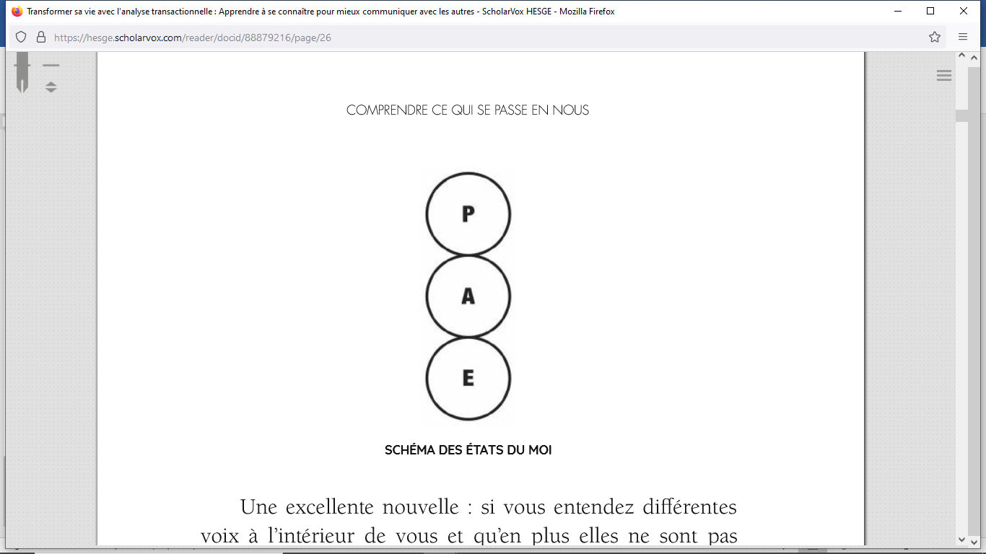
AT
3 Etats du moi
Parent
Adulte
Enfant
Notes:
Selon Eric Berne, nous avons tous, en nous, trois états du moi : l’Enfant, le Parent et l’Adulte qu’il compare à des organes des sens (et aux systèmes sensoriels qui y sont associés) car la première fonction de chacun d’eux est de percevoir un aspect de la réalité.
L’Enfant perçoit l’aspect subjectif de notre vécu,
le Parent saisit les réactions de l’autre,
l’Adulte appréhende la réalité en dehors de notre vécu subjectif et des réactions d’autrui et cherche à avoir une vision objective des choses.
Le terme Enfant a été choisi car il renvoie à la capacité des enfants d’être en contact avec leurs ressentis, en tout cas lorsqu’ils vont suffisamment bien. Le terme Parent évoque les premières personnes dont on observe les réactions et qui nous impactent précocement, donc en général nos parents. Le terme Adulte fait écho à la réputation des adultes d’être raisonnables, réﬂéchis et d’avoir du recul.
Exemple : lorsque l’on entend plusieurs voix en contraction dans notre tête ce sont nos Etats du moi. Si je dois prendre la parole en public, à l’intérieur de moi s’exprimeront peut-être:
- l’Enfant: «J’ai peur ! Je n’y arriverai jamais !»
- un Parent positif: «Ça va bien se passer, concentre-toi sur ce que tu as à dire.»
- l’Adulte: «Je vois les gens assis dans la salle. Ils ont l’air attentif et bienveillant.»
- Parfois, un Parent négatif et persécuteur: «Comment oses-tu prendre la parole ? Tu n’as rien d’intéressant à dire !»

Slide 15
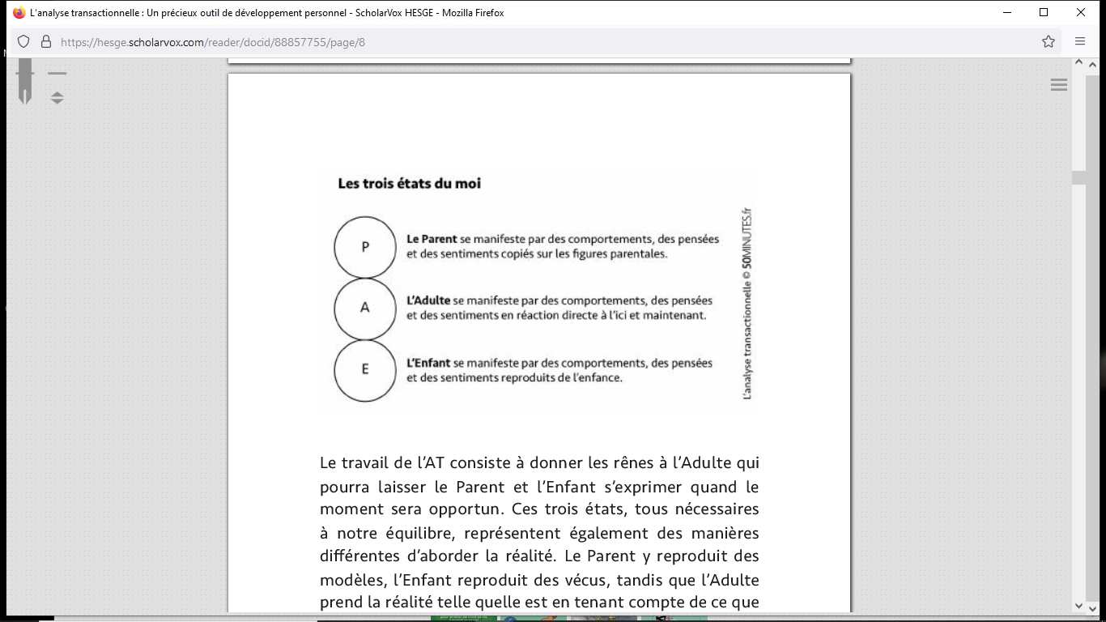
AT

Slide 16
AT
Le système Enfant est à la fois ce qui nous permet de ressentir des émotions, d’avoir des sensations, mais aussi de les mémoriser et de les ordonner pour pouvoir nous en servir. Il est porteur de tous les vécus accumulés en nous depuis que nous existons, joies, peines, espoirs, peurs, colères, envie, dégoût, douceur... Il englobe les dimensions corporelles, sensitives, l’imaginaire, nos besoins, notre intuition, notre créativité, nos désirs et nos rêves.

Slide 17
AT
Le système Parent mémorise, organise et se sert de tout ce qu’il perçoit dans les réactions des personnes qui nous entourent et en particulier celles qui tiennent une place essentielle dans notre construction et notre vie. C’est grâce au Parent que nous saisissons la manière dont nous pouvons fonctionner avec les proches, mais aussi dans le monde extérieur et que nous intégrons les règles de vie en société.

Slide 18
AT
Le système Adulte s’intéresse à l’aspect «objectif» d’une situation. Il permet à la fois de mémoriser et d’organiser une autre dimension de nos expériences, celle qui sait prendre de la hauteur, qui a connaissance de notre vécu subjectif et des réactions d’autrui, mais qui s’en démarque. Il agit comme un médiateur entre nous et le monde et grâce à lui, nous avons une vision plus lucide de la réalité.Il est parfois troublé dans cette tâche par des éléments qui ont l’apparence de l’objectivité, mais sont en fait issus soit du Parent, soit de l’Enfant. Dans ce cas, notre Adulte est «contaminé».
Notes:
Nous sommes parfois victimes de discours qui semblent venir de l’Adulte, mais qui ne sont que des idées toutes faites, souvent des généralisations héritées du Parent, et qui nous empêchent d’utiliser toutes nos ressources (préjugés). Par exemple: «Les jeunes ne s’intéressent à rien !» ou «Les hommes sont incapables de s’engager» ou bien encore «Les femmes ont moins de désir que les hommes»...
Il nous arrive de nous laisser guider par des pensées qui semblent émaner de l’Adulte alors que ce sont des illusions ou des rêves venus de l’Enfant: «Un jour, je rencontrerai un homme ou une femme qui comblera tous mes désirs.»

Slide 19
AT
Le Parent apporte les valeurs, les croyances, les règles et les opinions;
L’Adulte apporte la logique, l’information et l’analyse objective;
L’Enfant apporte les émotions, l’intuition et la curiosité.
Notes:
Pour être équilibré, nous avons donc tous besoin de ces trois états. L’Adulte nous sert pour réagir de manière adéquate à une situation immédiate ; l’Enfant nous donne notre grain de folie, notre spontanéité; le Parent nous dicte les règles de vie en société. Chaque état nous fournit plusieurs ressources.
Un malaise intérieur vient parfois d’un déséquilibre qui nous empêche de faire fonctionner souplement nos trois systèmes d’états du moi et donc de tenir compte à la fois de nos ressentis, des réactions de l’environnement et de la synthèse que nous en faisons.

Slide 20
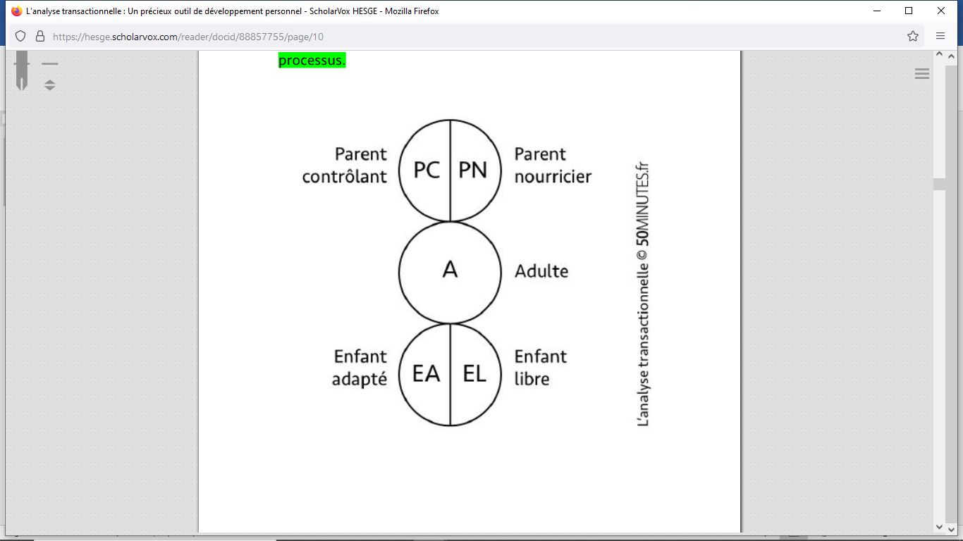
AT
Diagramme fonctionnel
Notes:
À côté du diagramme structural des états du moi, il existe un diagramme fonctionnel qui divise les états du moi pour montrer la manière dont on les utilise. Il s’intéresse donc au processus.

Slide 21
AT
Le Parent normatif qui juge, guide et établit les règles. Il peut être persécuteur et critique ou, à l’inverse, structurant et protecteur;
Le Parent nourricier qui prend soin et répond aux besoins. Il peut être permissif et encourageant ou, à l’inverse, surprotecteur et sauveur dans le mauvais sens du terme;
L’Adulte est toujours «neutre». Il observe quel état du moi est pertinent pour un type de situation. Il investigue, raisonne, émet des hypothèses, informe, négocie, décide…

Slide 22
AT
L’Enfant libre qui est spontané. Il dégage une grande énergie vitale, a des réactions variées et il émet des demandes directes. Il peut en revanche se montrer égoïste;
L’Enfant adapté qui peut être soit rebelle (opposition légitime) soit soumis (dans un moule, il a des réactions stéréotypées et apprises).

Slide 23
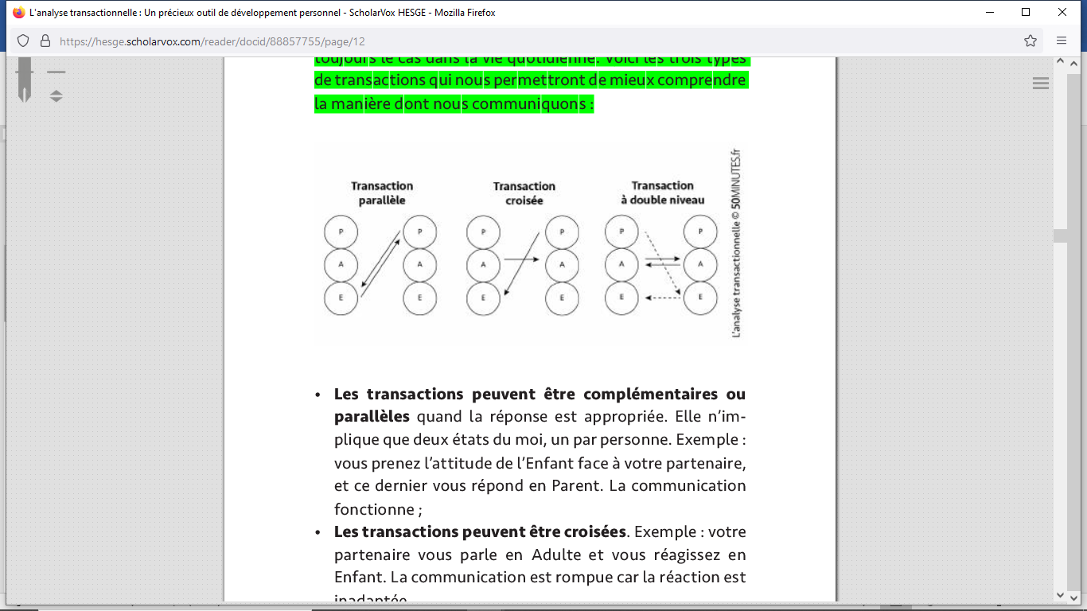
AT
Les transactions (échange d’un message et réponse à celui-ci)
Notes:
Nous l’avons compris, ces états du moi influencent nos relations. Les transactions entre deux personnes (échange d’un message et réponse à celui-ci) sont simples lorsque celles-ci sont toutes deux dans l’Adulte, mais cela n’est pas toujours le cas dans la vie quotidienne. Voici les trois types de transactions qui nous permettront de mieux comprendre la manière dont nous communiquons:
Les transactions peuvent être complémentaires ou parallèles quand la réponse est appropriée. Elle n’implique que deux états du moi, un par personne. Exemple: vous prenez l’attitude de l’Enfant face à votre partenaire, et ce dernier vous répond en Parent. La communication fonctionne;
Les transactions peuvent être croisées. Exemple: votre partenaire vous parle en Adulte et vous réagissez en Enfant. La communication est rompue car la réaction est inadaptée;
Les transactions peuvent se faire à double niveau et se jouer au niveau psychologique. En plus de délivrer un message verbal, on transmet un message non verbal qui est caché. Exemple : votre ami vous demande l’heure qu’il est, alors que vous aviez rendez-vous il y a un quart d’heure. Vous le prenez comme un reproche et vous répondez verbalement en Adulte, mais intérieurement vous vous sentez mal, vos gestes et le ton de votre voix répondent en Enfant.
1 - La communication dure aussi longtemps que les transactions demeurent parallèles.
2 – La communication est interrompue quand les transactions sont croisées.
3 – La communication se joue au niveau de la transaction cachée

Slide 24
AT
3 besoins fondamentaux
Le besoin de structure; cadre, règles, limites.
Le besoin de stimulation; stimuli, échanges.
Le besoin de reconnaissance.
Notes:
Selon Eric Berne, notre équilibre psychique dépend de trois besoins fondamentaux qui font de nous des êtres de relation:
1) Le besoin de structure
Notre «soif de structure» se fait sentir dans le besoin de cadre, de règles de fonctionnement qui posent des limites. Selon notre histoire, ce besoin d’être rassuré par rapport à une trop grande imprévisibilité dans laquelle nous ne serions pas en sécurité est plus ou moins fort. Pour certains d’entre nous qui avons souffert d’une éducation où l’on cherchait à les contrôler, ce rapport aux règles est ambivalent. Le besoin de limites est bien là, mais tout cadre imposé de l’extérieur est difficile à supporter et la préférence va aux règles que l’on se donne à soi-même. La recherche de structure et de cohérence va être également le moteur qui nous amènera à notre insu à élaborer un scénario de vie et inﬂuencera notre rapport au temps.
2) Le besoin de stimulation: recevoir une quantité suffisante de stimulations, auditives, visuelles, sensorielles grâce à des échanges variés avec notre entourage.
3) Le besoin de reconnaissance: pour se sentir exister, tout individu depuis sa naissance a besoin de se voir dans les yeux d’un autre qui compte pour lui et qui reconnaît ce qu’il est et ce qu’il accomplit. Une des raisons de la souffrance au travail est l’absence de cette source de reconnaissance et la perte de l’estime de soi.

Slide 25
AT
Signes de reconnaissance ou «strokes»:
Ils peuvent être:
non verbaux: un sourire, un visage fermé, des gestes accueillants ou brusques en disent aussi long que de grands discours ;
verbaux: le message transmis est mis en mots: «Bonjour ! Je suis contente de te voir !»
Leurs contenus peuvent être positifs ou négatifs, mais aussi:
conditionnels: ils concernent ce que nous faisons
inconditionnels: ils portent sur ce que nous somme
Notes:
Eric Berne s’est intéressé aux unités d’échanges sociaux permettant de se sentir reconnu. Apprendre à distinguer les différentes sortes de signes de reconnaissance, en anglais «strokes », nous aide à être plus conscients de l’impact que nous avons sur les autres et inversement, mais aussi de l’estime que nous avons de nous-même et de notre rapport à nos congénères.

Slide 26
AT
Ainsi, nous parlons des signes de reconnaissance:
non verbaux positifs conditionnels ou inconditionnels : un geste de tendresse, un sourire complice, un petit mouvement de la main accompagné d’un hochement de tête pour acquiescer à un argument, le fait d’accueillir un enfant qui court vers nous et de le serrer dans nos bras ;
non verbaux négatifs conditionnels ou inconditionnels: un froncement de sourcil à un enfant qui approche sa main d’un objet qu’il n’a pas le droit de toucher, une attitude froide et distante, le fait de repousser violemment un proche et de lui adresser un regard plein de colère.

Slide 27
AT
verbaux positifs conditionnels:
«Votre travail est excellent !»
verbaux négatifs conditionnels:
«Je ne suis pas satisfaite de votre devoir.»
verbaux positifs inconditionnels:
«J’ai conﬁance en vous.»
verbaux négatifs inconditionnels:
«Vous êtes incompétent !»
Notes:
Pour faire conﬁance à nos interlocuteurs, savoir comment nous situer et parfois comment progresser, nous avons besoin de recevoir des retours sincères, mais également justes. Savoir entendre des strokes négatifs conditionnels est donc tout à fait constructif. En revanche, une trop grande surévaluation de nos talents peut rendre un stroke inutile, voire contre-productif: «Tu es le meilleur !»
Notre manière de laisser entrer les signes de reconnaissance et d’être inﬂuencé par eux est très variable selon notre scénario. C’est ce que nous appelons le ﬁltre à strokes. Il peut être comparé à une sorte de passoire qui ne laisserait passer qu’un type donné de signes de reconnaissance. Ex : ne laissez entrer que les strokes négatifs.
Mais heureusement cette façon de gérer les signes de reconnaissance évolue dans une vie.

Slide 28
AT
Les 6 modes de structuration du temps
Le retrait : C’est la position dans laquelle nous sommes quand nous nous isolons pour être seul, nous prenons du temps pour nous. Nous n’échangeons qu’avec nous-même et les seuls signes de reconnaissance que nous recevons sont ceux que nous nous donnons à nous-même.
Les rituels : échanges sociaux stéréotypés
Les passe-temps : Il s’agit des conversations anodines que nous partageons en allant chercher le pain ou entre collègues à la pause-café, et qui portent sur la pluie et le beau temps.
Notes:
Eric Berne a déﬁni six modes de structuration du temps dans lesquels la quantité de signes de reconnaissance échangés est croissante: le retrait, les rituels, le passe-temps, l’activité, les jeux psychologiques et l’intimité. Ils satisfont également notre besoin de structure et sont à des degrés divers des sources de stimulation.
Selon notre personnalité, nous avons plus ou moins besoin de retrait. Les personnes introverties le recherchent particulièrement, c’est là qu’elles se ressourcent, rechargent leurs batteries, tandis que les extravertis vont avoir besoin d’échanges pour retrouver de l’énergie.
«Bonjour, comment allez-vous ?»
Même si elle n’est pas aussi «nourrissante» que les suivantes, cette manière d’occuper le temps apporte un peu de reconnaissance.

Slide 29
AT
L’activité : Ce sont les échanges que nous avons à l’occasion d’un travail commun ou lorsque nous agissons à plusieurs dans le but de mener un projet collectif.
Les jeux-psychologiques : Ce sont des séquences répétitives dans lesquelles nous sommes émotionnellement fortement impliqués et qui apportent une grande quantité de signes de reconnaissance, même si ces derniers sont majoritairement négatifs.
L’intimité: l’échange qui permet de recevoir et de donner le plus de reconnaissance, car dans l’intimité nous nous donnons le droit d’être nous-même et nous acceptons l’autre tel qu’il est.
Notes:
Tous ces modes de structuration du temps contribuent à la satisfaction de nos besoins de structure, de reconnaissance et de stimulation et à leur juste dosage. Selon notre degré de sécurité intérieure, ou notre vécu antérieur, nous avons plus ou moins besoin que notre temps soit organisé et planiﬁé. S’il est utile de savoir aller puiser reconnaissance et stimulation dans l’activité et l’intimité, il est également important de ne pas négliger les rituels et les passe-temps lorsque nous devons différer le moment d’obtenir des strokes plus nourrissants et il est sage de savoir se mettre en retrait lorsque nous sentons que nous en avons besoin.
Aujourd’hui, je vais me rendre au bureau à la HEG, où je serai seule (retrait). Ensuite je prendrai un café avec mes collègues (rituel) et on parlera probablement de tout et de rien (passe-temps). Ce soir, je retrouve mes amis pour organiser notre prochaine randonnée (activité). Ensuite, je reste seule avec une connaissance avec qui j’ai des rapports étranges, je me sens mal à l’aise en sa compagnie sans bien comprendre pourquoi elle arrive toujours à me mettre dans cet état-là (jeux). Je rentre chez moi la boule au ventre et je m’écroule en expliquant mon ressenti à mon mari (intimité).

Slide 30
AT
Le scénario de vie
chacun d’entre nous a conçu sa propre histoire depuis l’enfance. La plus grande partie de celle-ci serait déjà écrite à l’âge de 7 ans, puis révisée pendant l’adolescence.
3 scénarios: gagnant, perdant et non-gagnant.
Les drivers ou lignes de conduite
Notes:
Le scénario construit est celui qui, selon l’enfant, représente la meilleure option pour survivre dans le monde dans lequel il évolue. En tant qu’adulte, nous ne sommes plus conscient de ce cheminement, nous vivons notre scénario de manière totalement inconsciente. Il est la source de tout ce qui nous freine à l’âge adulte. Nos soucis et nos blocages proviennent en effet souvent du fait que, pour rester cohérent avec ce scénario de vie, nous répétons des comportements induits par le passé qui ne sont plus appropriés dans l’environnement dans lequel nous évoluons aujourd’hui. Analyser ce scénario de vie permet donc de comprendre nos croyances limitantes, nos freins et leur provenance. Et on ne le répétera jamais assez: la prise de conscience est le début de tout changement!
Les drivers sont les lignes de conduite induites par nos parents et notre éducation qui ont participé à l’élaboration de notre scénario de vie. En réaction à ceux-ci, nous adoptons un comportement inconscient. Sois parfait, sois fort, dépêche-toi, fais plaisir, fais des efforts. Afin de bousculer vos habitudes et d’augmenter votre bienêtre, transformez votre driver dominant en une permission que vous vous accordez. Essayez de la garder en tête et de la mettre en évidence au quotidien. Fais-toi plaisir, Fais-le, Sois-comme tu es, sois ouvert et exprime tes besoins, Prends ton temps.

Slide 31
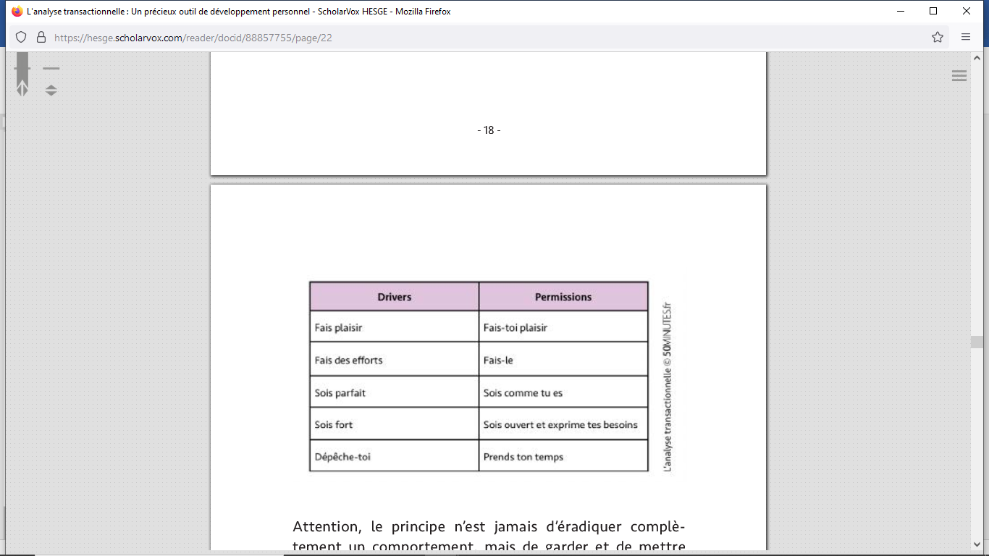
AT

Slide 32
AT
4 positions de base
je suis OK;
je ne suis pas OK;
vous êtes OK;
vous n’êtes pas OK.
Si nous combinons ces certitudes, nous obtenons quatre affirmations, quatre positions de vie.

Slide 33
AT
Je suis OK, vous êtes OK (+/+).
Il s’agit là d’une façon de voir le monde de manière très positive même lorsque les difficultés apparaissent. Les personnes qui suivent cette position de vie sont bien dans leur peau et trouvent toujours des solutions («Je n’ai pas eu ce boulot, c’est qu’une meilleure opportunité m’attend ailleurs.»). Elles sont en adéquation avec elles-mêmes et ce qui les entoure.

Slide 34
AT
Je ne suis pas OK, vous êtes OK (-/+).
Il s’agit ici de personnes qui se positionnent en victimes, qui se sentent inadaptées. Elles cherchent la reconnaissance à tout prix et peuvent pour y parvenir se laisser humilier. C’est typique des gens qui s’excusent avant même de parler («Pardon mon amour, c’est de ma faute si tu t’es énervé sur moi comme ça. Je suis insupportable et je mérite tes insultes.»).

Slide 35
AT
Je suis OK, vous n’êtes pas OK (+/-)
Il s’agit ici de personnes qui ont une haute estime d’elles-mêmes qui n’est pas toujours justifiée («J’ai toujours raison et les autres ont tort. Je ne suis pas responsable de mes problèmes, ce sont les autres ou les circonstances extérieures qui en sont la cause. D’ailleurs, je n’ai pas de problème.»). Ce sont généralement des persécuteurs et/ou des dominateurs.

Slide 36
AT
Je ne suis pas OK, vous n’êtes pas OK (-/-)
Il s’agit de personnes qui sont souvent désespérées. Elles ont une vision très pessimiste de la vie. Plus la personne avance, plus elle a l’impression de s’enfoncer. Elle est incapable de demander de l’aide. Elle a baissé les bras et n’exprime plus ses besoins («J’abandonne, le monde est trop dur.»)

Slide 37
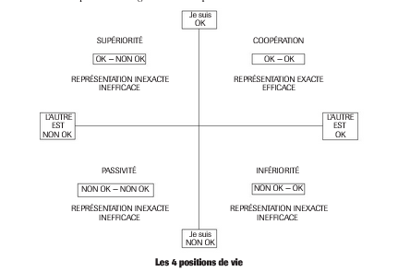
Notes:
La position efficace
Je me fais une représentation exacte de ce que je peux faire de positifavec l’autre et donc j’agis efficacement.
Je suis OK avec moi-même et les autres (position OK-OK).
Les 3 positions inefficaces
Je me fais une représentation inexacte de ce que je peux faire avec lesautres et donc j’agis de façon inefficace :
– soit je me crois supérieur aux autres : je me crois OK et je crois que les autres ne sont pas OK;
– soit je me crois Non Ok et je crois que les autres sont OK;
– soit je me crois Non Ok et les autres aussi.

Slide 38
Exercice
Imaginons que vous vous êtes octroyé un moment de pause en rentrant du travail : différentes parties de vous s’expriment en interne, retrouvez de quel état du moi il s’agit :
Il faut que j’aille préparer le repas.
Comme je suis bien dans mon bain !
J’en profite encore un peu et puis j’y vais et je demanderai de l’aide.
Je rêve de faire la planche sur une mer baignée de soleil.
Je serai plus efficace après un peu de repos.
Tu as bien raison de t’être arrêté, tu en avais vraiment besoin.

Slide 39
Réponses
Cette partie vous rappelle une obligation ou un engagement vis-à-vis de vous-même ou des autres, c’est le Parent.
Une sensation de bien-être s’exprime en vous et vous en profitez, grâce à l’Enfant
Cette partie trouve un compromis entre les besoins de l’Enfant et les contraintes extérieures, il s’agit de l’Adulte.
Grâce à l’Enfant, un désir qui vous permet de savoir que vous avez besoin de changer d’air apparaît en vous
L’Adulte tire profit de l’expérience et fait une synthèse des influences parfois divergentes de l’Enfant et du Parent.
Cette partie prend soin de vous, peut-être de la même façon que le faisait une figure parentale pendant votre enfance, c’est un Parent positif qui s’exprime.

Slide 40
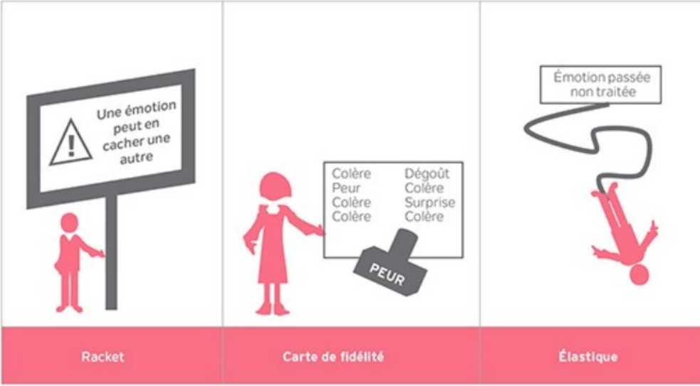
Notes:
L’émotion parasite : savoir reconnaître des émotions parasites (par rapport à une émotion authentique qui est cohérente)
Le «racket» consiste à exprimer une émotion sous la forme d’une autre, la « carte de fidélité » repose sur la mémorisation d’émotions légères et désagréables accumulées et non exprimées et l’«élastique» correspond à une réaction émotionnelle automatique faisant remonter une émotion reliée à une situation non résolue du passé.

Slide 41
AT
Jeu de rôles

Slide 42
Qu’est-ce qu’un bon leader?
Brainstorming
Définissons ensemble notre leader idéal!

Slide 43
Qu’est-ce qu’un bon leader?
Un bon Leader se connaît (forces/Potentiels), maîtrise son impact (Pouvoir) et fourni ainsi la Performance voulue (LP³) – David Fiorucci.
Si l’on regarde certaines statistiques mettant en relation les dimensions « orientation performance » et « orientation émotion », les leaders maîtrisant les deux et ayant des résultats élevés dans les deux axes ont du succès et sont considérés comme des « leaders inspirants ».
https://www.bilan.ch/opinions

Slide 44
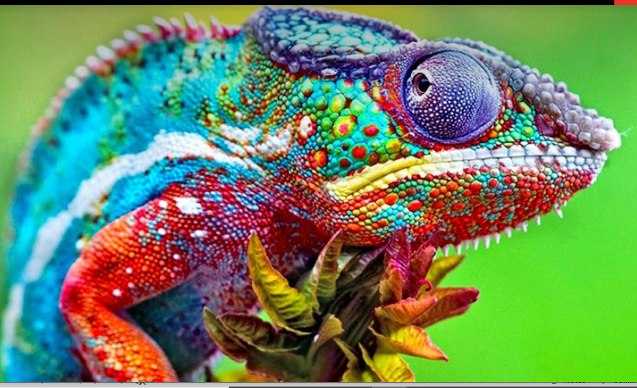
Un animal doué d’une grande faculté d’adaptation mais qui reste fragile

Slide 45
Leadership
Au World Economic Forum (WEF) de 2020, l’intelligence émotionnelle est entrée dans le top 10 des compétences clés nécessaires pour gérer notre futur.
L'intelligence émotionnelle (IE) est un concept proposé en 1990 par les psychologues Peter Salovey et John Mayer, qui réfère à la capacité de reconnaître, comprendre et maîtriser ses propres émotions et à composer avec les émotions des autres personnes.
Daniel Goleman, psychologue et journaliste scientifique, a popularisé ce concept en 1995.

Slide 46
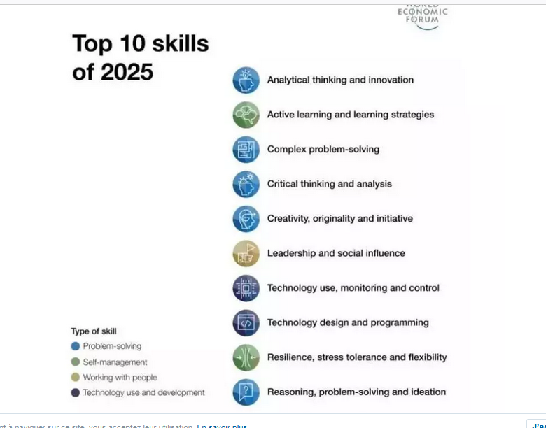

Slide 47
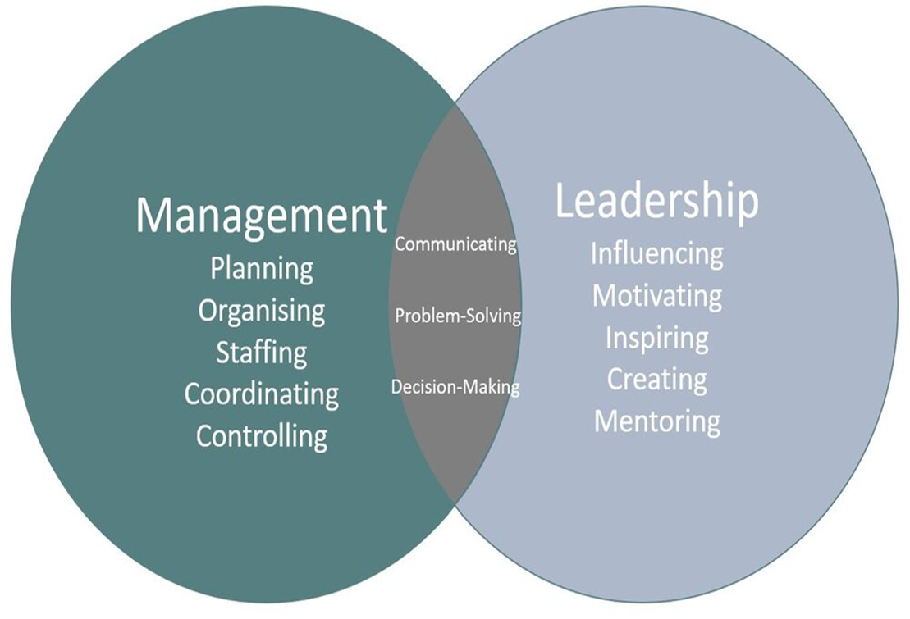
Notes:
Au sein d’une entreprise, leader et manager sont tous deux indispensables, mais il est souvent difficile de les distinguer. La différence réside au niveau de l’autorité que chacun exerce. Manager est une fonction. Il est nommé par sa hiérarchie comme le responsable d’une équipe et les gens travaillent pour lui. A l’inverse, le leader n’a pas été nommé. Il est suivi, respecté et admiré grâce à ce qu’il a accompli, à sa vision et à ses idées.

Slide 48
Les théories du Leadership
Le leadership peut être défini comme un processus d’orientation et d’influence décisif d’une personne sur l’action d’un groupe et se manifeste à travers la capacité de mobilisation ou de fédération d’individus/groupes autour d’une action collective.
Le leadership s’incarne au travers du leader dont la capacité de vision et d’animation dynamise ce processus.
Notes:
Jean-Michel Plane, Les Théories du Leadership, Dunod, 2015.

Slide 49
Les théories du Leadership
Deux conceptions opposées:
Celle des psychologues: le leader émergent, la personne la plus aimée, la plus reconnue ou influente. On se réfère ici à l’influence sociale (ex: Daniel Goleman).
Celle des gestionnaires: statut hiérarchique, le pouvoir ou l’autorité. On se réfère ici au cadre formel et procédurale pour obtenir l’obéissance (ex: Henri Fayol).
Notes:
Henir Fayol – le fayolisme - a marqué les théories du management et du leadership.

Slide 50
Les théories du Leadership
Compétences managériales selon Mintzberg (2011):
Compétences liées au rapport à soi: conscience de soi, capable d’être maître de soi, de gérer son stress.
Compétences liées au rapport aux autres: gestion des relations humaines.
Compétences liées à l’action: capacité à entreprendre, prendre des décisions et agir.
Compétences liées au grandissement de soi: capacité d’apprentissage et de remise en cause personnelle.
Compétences liées au pouvoir: capacité à entrainer et influencer les autres.
Notes:
Henry Mintzberg (né le 2 septembre 1939 à Montréal) est un universitaire canadien en sciences de gestion, auteur prolifique d'ouvrages de management sur l'emploi du temps des cadres dirigeants, l'efficacité managériale, la structure des organisations, le pouvoir, la planification stratégique, etc.

Slide 51
Les théories du Leadership
Max Weber (sociologue): imposer son autorité et faire reconnaitre sa légitimité par tous.
3 formes de leadership:
l’autorité rationnelle (administration moderne), ce sont les textes qui donnent à une personne la position de leadership.
l’autorité traditionnelle, la tradition et l’histoire d’un groupe humain qui donnent à une personne la position de leadership.
l’autorité charismatique, la personnalité qui donne à une personne la position de leadership.
Pour Weber c’est l’autorité rationnelle qui constitue le pilier d’une direction efficace. Le leadership moderne repose sur l’entreprise rationnelle qui produit et fait du profit.

Slide 52
Les théories du Leadership
Mary Parker Follett (1920):
Le leadership dans les organisations: coordonner (rassembler), finaliser (tenir la cap) et anticiper (avoir une vision).
Le pouvoir n’est pas absolu. Il peut être partagé.
Le leader influence le groupe mais peut être aussi influencé par le groupe.
Le leader doit être capable d’identifier, de fédérer et de mettre en cohérence l’ensemble des capacités des membres d’un groupe.
Le leader unifie et dépasse les objectifs individuels.
Notes:
Mary Parker Follett est une conseillère en management et pionnière de la théorie des organisations du point de vue des ressources humaines.

Slide 53
Les théories du Leadership
Kurt Lewin (1930)
3 formes de leadership
Autoritaire: rendement du groupe plus élevé mais manque de confiance et parfois rébellion.
Démocratique: prend du temps mais stimule la participation et l’autonomie du groupe.
Laxisme: le laissez-faire ne fonctionne pas, créé de la dépendance, le besoin de consignes.
Le leadership démocratique est le plus efficace même s’il implique un dialogue social, la confiance et la responsabilisation d’un groupe.
Notes:
Kurt Lewin (Kurt Zadek Lewin) (1890-1947) est un psychologue américain d'origine allemande spécialisé dans la psychologie sociale et le comportementalisme, acteur majeur de l'école des relations humaines.

Slide 54
Les théories du Leadership
Douglas McGregor et les théories XY (1960)
Théorie X: le leadership autoritaire.
L’homme n’aime pas travailler…
Théorie Y: autre leadership possible (participatif).
La théorie Y est la plus adaptée à la nature humaine et permet d’intégrer les buts de l’individu et de l’organisation à travers le mode de management.
Notes:
Douglas McGregor professeur au MIT à Harvard.
X: Naturellement, l'être humain moyen n'aime pas le travail et l'évitera s'il le peut.
Du fait de leur aversion à l'égard du travail, la plupart des gens doivent être contrôlés, voire menacés, afin qu'ils travaillent suffisamment dur.
Ainsi, les travailleurs ne fournissent l’effort attendu que sous la contrainte ou contre récompense (le salaire).
Y: Faire des efforts physiques et mentaux au travail est aussi naturel que s'amuser et se reposer.
Le contrôle et la punition ne sont pas les seules façons de faire travailler les gens. L'individu sera capable de se réaliser si on l'associe aux buts de l'organisation.
Si un travail apporte des satisfactions, alors l'engagement envers l'organisation s'améliore.

Slide 55
Les théories du Leadership
Warren G. Bennis (1989 On Becoming a Leader)
«On ne naît pas leader, on le devient»
4 compétences du leader:
La capacité de vision
La qualité des communications
La confiance
Le rapport à soi
L’idée que le leadership est un processus qui repose sur la capacité d’un individu à avoir une vision globale, de la traduire en action concrète en maitrisant la durée.
Notes:
Warren Bennis (1925-2014) est un universitaire Caroline du Sud et auteur américain expert en leadership

Slide 56
Les théories du Leadership
Bennis (1991) introduit également la distinction manager/leader: le manager administre et le leader innove.
« le manager fait ce qu’il doit faire, le leader fait ce qu’il faut faire »
Le manager imite, copie, le leader créé, défie et est lui-même.

Slide 57
Les théories du Leadership
10 facteurs pour le leader:
a une vision évolutive
accepte l’erreur
encourage le retour d’information critique
stimule la contradiction
possède le facteur Nobel (optimisme, foi et espoir)
comprend l’effet pygmalion (s’adapte à ce qu’on attend de lui)
a le facteur Gretzky (sens de l’évolution)
a une vision à long terme (patience)
connait la symétrie des enjeux des parties prenantes
créé des partenariats et alliances stratégiques

Slide 58
Les théories du Leadership
Steven B. Sample (2005 «Devenez un grand leader»)
Les leaders doivent cultiver leur indépendance intellectuelle et privilégier leurs expériences personnelles.
Le leadership est un art.
Notes:
Steven B. Sample: ingénieur, musicien, professeur àl’université de Caroline du Sud. Il est influencé par Bennis.

Slide 59
Les théories du Leadership
Kirkpatrick et Locke (1991):
6 caractéristiques du leader (personnalité):
Honnêteté et intégrité
Assurance
Dynamisme
Le désir de diriger
Intelligence
Compétence professionnelle

Slide 60
Les théories du Leadership
L’intelligence émotionnelle comme caractéristique majeur du leadership (Daniel Goleman 1998).
L’ensemble des facultés, des aptitudes, et des compétences d’une personne à comprendre les émotions et à les gérer.

Slide 61
https://www.youtube.com/watch?v=NJ9UtuWfs3U

